Slide 1
Phần Mềm Quản Lý Cửa Hàng Điện Thoại
Sinh viên: Nguyễn Văn Hiếu
Lớp: 12522W.4
Hướng dẫn: TS. Hoàng Quốc Việt

Slide 2
Nội dung chính
Nêu bài toán thực tế
Biểu đồ Use Case
Mô hình cơ sở dữ liệu
Demo chương trình
Kết luận

Slide 3
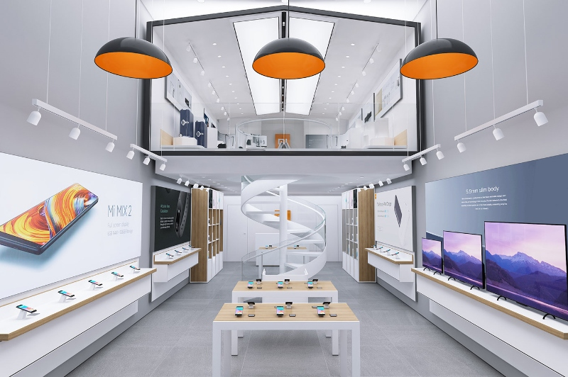
Bài toán thực tế

Slide 4
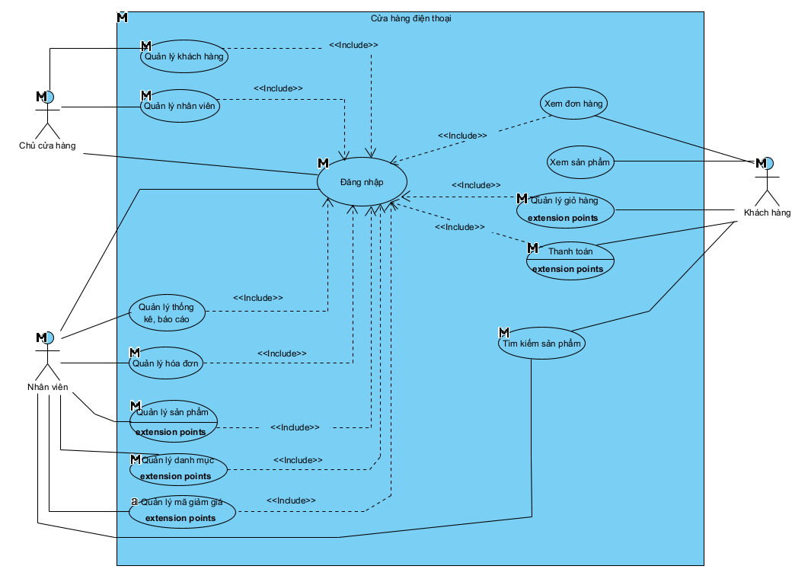
Biểu đồ Use Case

Slide 5
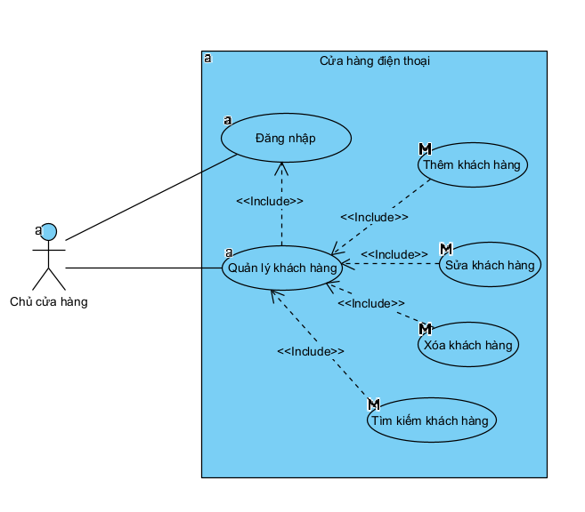

Slide 6
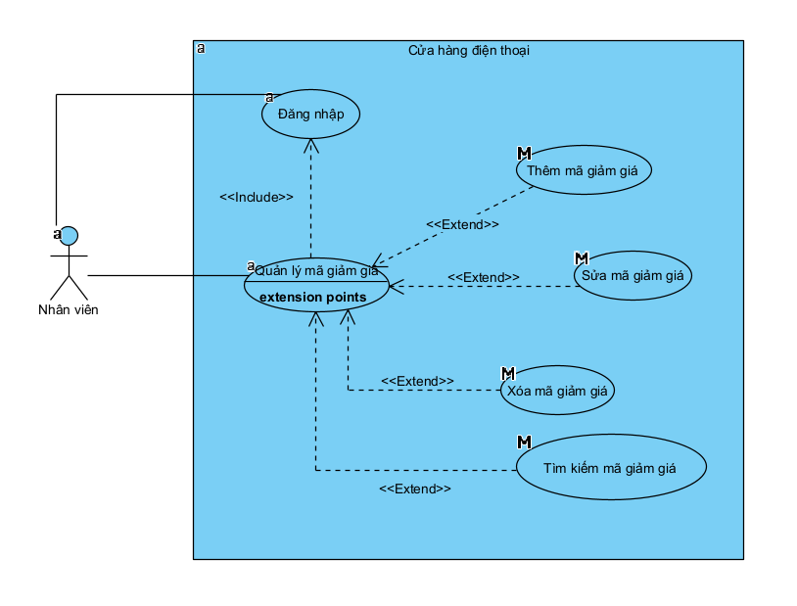

Slide 7
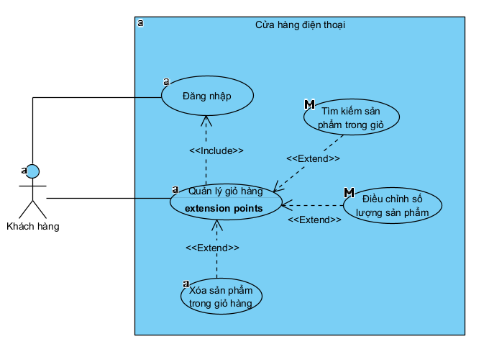

Slide 8
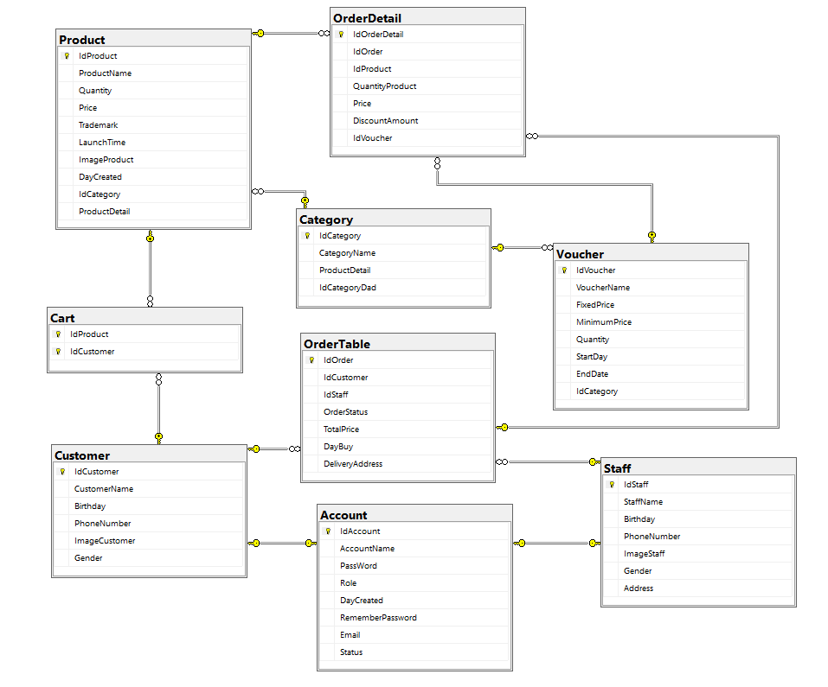
Mô hình cơ sở dữ liệu

Slide 9
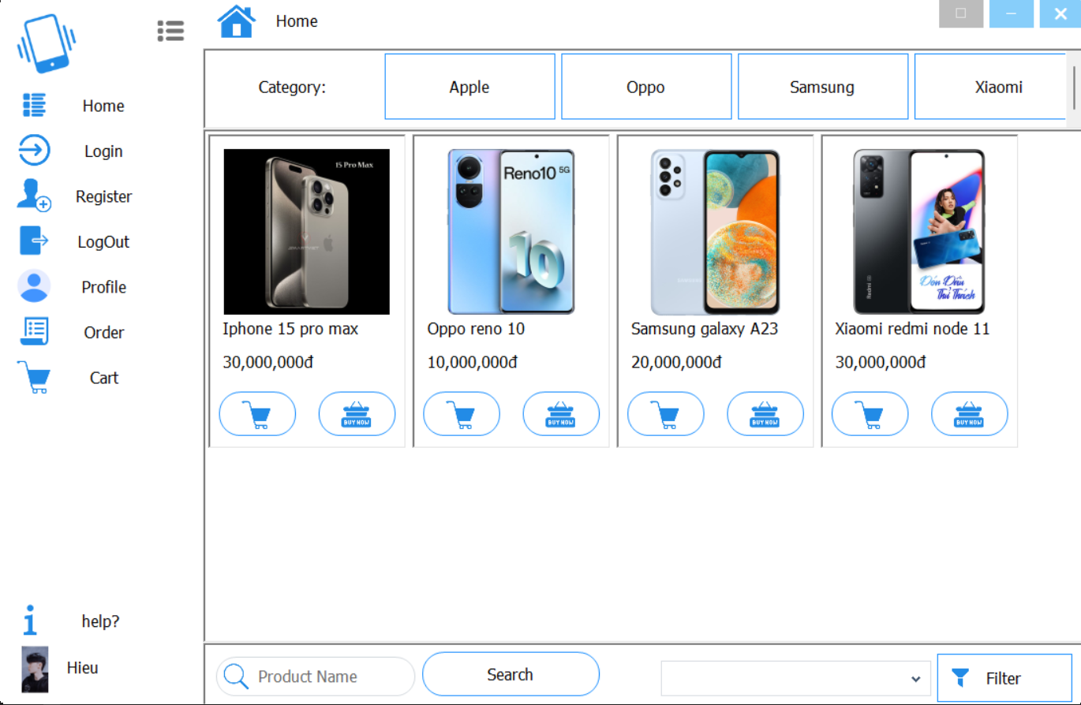
Demo

Slide 10
Kết luận
Kết quả đạt được
Hạn chế của đề tài
Hướng phát triển

